Slide 1
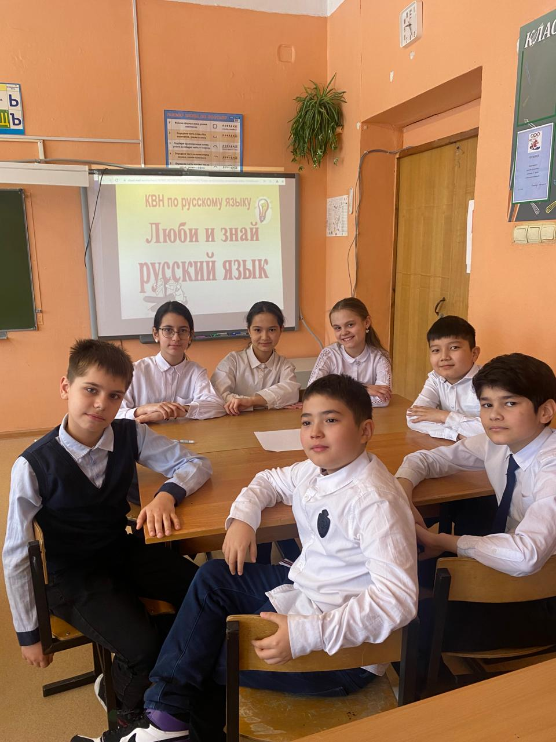
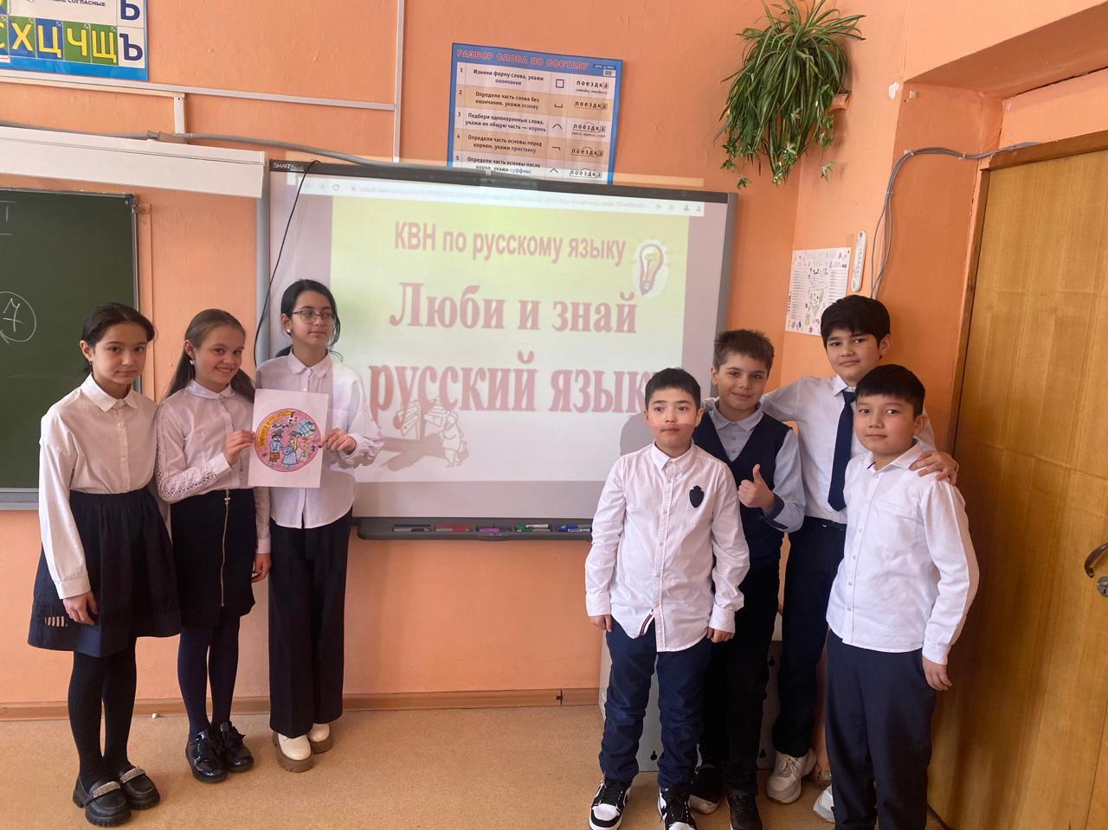
Эффективные методы, формы и приёмы работы на уроках русского языка в полиэтническом классе

Slide 2
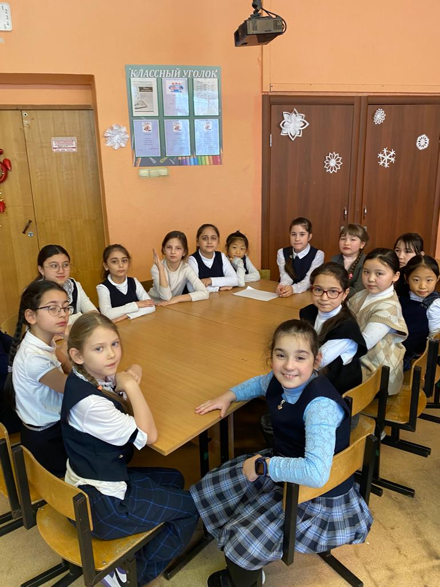
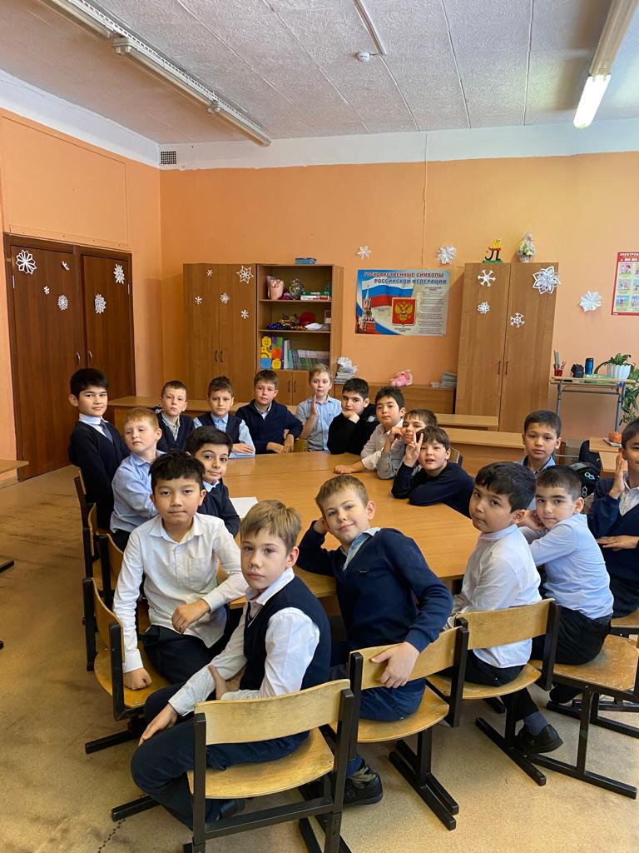
В нашей школе обучаются дети из разных стран.
В моём классе обучаются дети из 12 стран (Узбекистан, Таджикистан, Грузия, Азербайджан, Афганистан, Киргизия, Китай, Турция, Украина, Армения, Татарстан РФ, Алжир)

Slide 3
Трудности обучения детей-инофонов русскому языку как иностранному:
дети-инофоны не говорят или плохо говорят на русском языке, а педагогам надо обучать их в одном классе с русскоязычными детьми;
дети-инофоны поступают в образовательную организацию без специальной подготовки, не могут усвоить программу

Slide 4
Пути преодоления трудностей:
– возможность дополнительного образования;
– кружковая работа (внеурочная деятельность);
– система коррекционных занятий по русскому языку;
– использование информационных технологий;
– использование возможностей образовательной среды, проектных технологий;
– создание адресного учебно-методического комплекта (АУМК) для обучения детей мигрантов русскому языку как иностранному.

Slide 5
Задача – максимум:
Ребенок-инофон, должен не просто научиться говорить, читать и писать
по-русски,
он должен освоить учебно-научный стиль речи, для того чтобы получать полноценное образование наряду с носителями русского языка.

Slide 6
Основные проблемы обучения русскому языку как неродному
Кроме того- нерегулярностью языковых явлений в самом русском языке: чем больше в языке исключений из правил, тем труднее он усваивается.
У большинства детей в сознании сосуществуют системы двух языков
закономерности русского языка ученики воспринимают через призму родного и переносят явления родного языка в русскую речь, что часто приводит к ошибкам. Такой перенос называется интерференцией.

Slide 7
для всех изучающих русский язык как неродной особую трудность представляют:
категория рода,
категория одушевлённости/неодушевлённости,
русская предложно-падежная и видовременная системы

Slide 8
Важно!!!
Чтение (орфоэпическое и орфографическое);
Пересказ прочитанного;
Списывание текста по правилу;
Правила-инструкции, алгоритмы

Slide 9
Методы и формы работы по обучению русскому языку как неродному
КОЛЛЕКТИВНАЯ РАБОТА
Достоинство этой формы работы состоит в том, что она значительно увеличивает объём речевой деятельности на уроках:
хоровые ответы помогают преодолеть боязнь допустить ошибку, а это самое главное в работе с такими учениками.
Данная форма работы удобна для разыгрывания предлагаемых речевых ситуаций, которые побуждают их спросить или сказать что-либо на русском языке. Она помогает создать у детей запас наиболее употребительных русских слов и фраз для использования их в разговорной речи.

Slide 10
Работа в парах
Работа по цепочке
Работа в парах помогает исправлять речевые ошибки учеников путём составления диалога по заданной ситуации. Дети оказывают друг другу помощь в правильном и чётком произношении неродной речи. Выработка фонематического слуха достигается и за счёт индивидуальной работы с учеником.
Работа по цепочке используется при отработке техники чтения, при закреплении знаний грамматических форм и структур со зрительной опорой и без неё, при составлении рассказов по сюжетным картинкам, при пересказе.

Slide 11
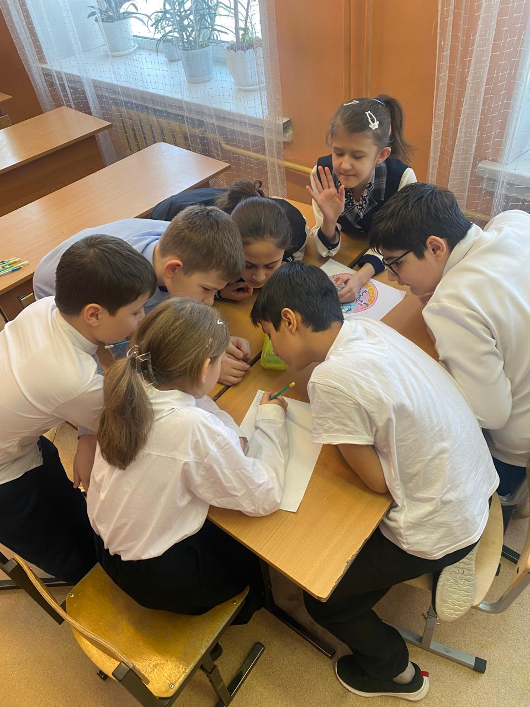
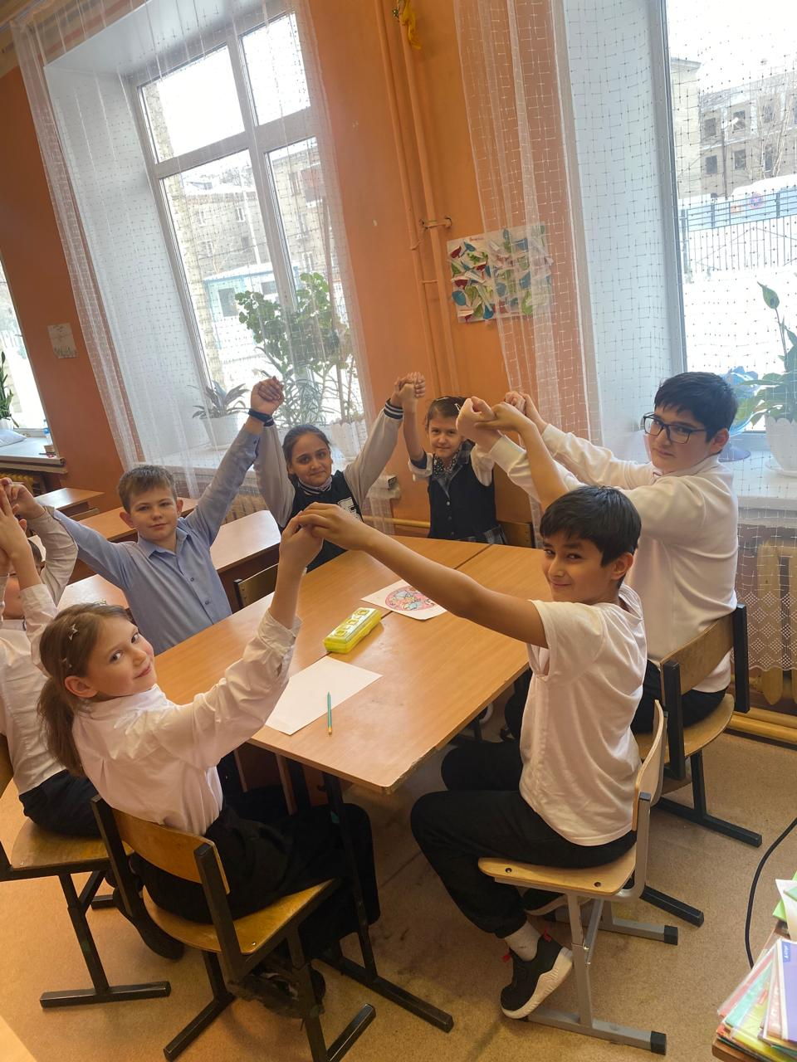

Slide 12
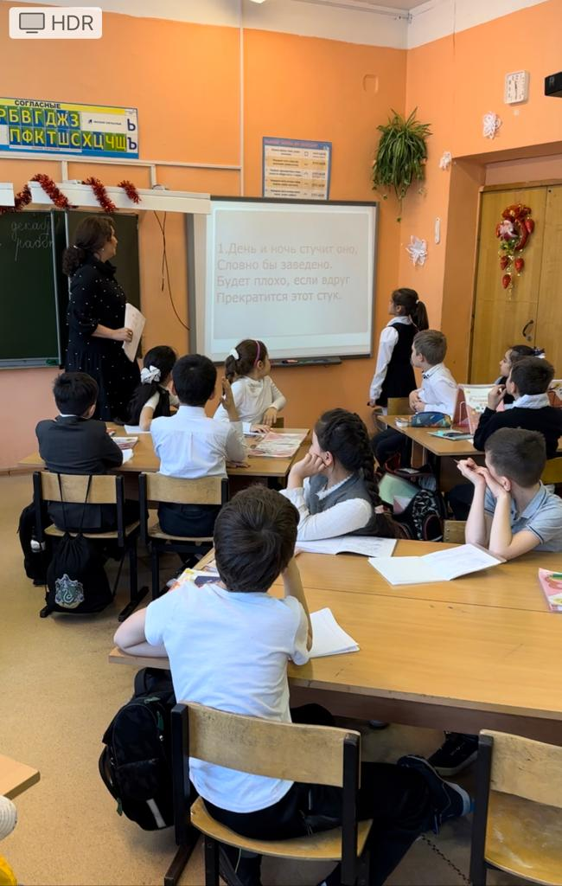
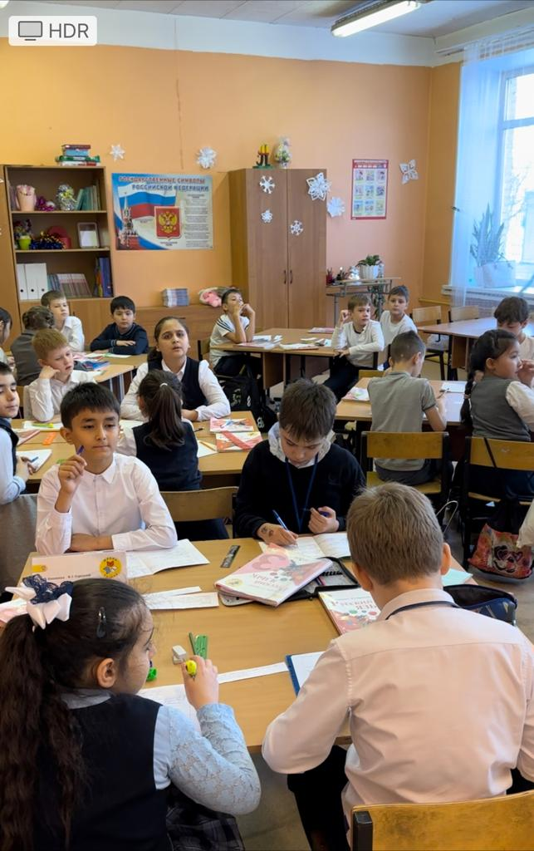
Работа в группах

Slide 13
Занимательные наглядные, словесные, ролевые игры
различные виды карточек как для индивидуальной работы, так и для групповой,
раздаточный материал
предметные картинки
ребусы
загадки
игрушки

Slide 14
Специальные дидактические игры для обучения
детей-билингвов

Slide 15
ИГРА С ПЕСОЧНЫМИ ЧАСАМИ
Цель: развитие умений строить и использовать сложные предложения.
Придумайте рассказ на заданную тему и говорите, не останавливаясь, до тех пор, пока не пересыплется песок в часах.

Slide 16
СЕРПАНТИН ОДНОЙ ФРАЗЫ
Цель: развитие умений строить и использовать сложные предложения.
Образец:
Ведущий: «Я покупаю хлеб».
Первый учащийся: «Я покупаю хлеб каждый день».
Второй учащийся: «Я покупаю хлеб каждый день в 4 часа».
Третий учащийся: «Я покупаю хлеб каждый день в 4 часа, потому что в это время привозят свежий хлеб» и т. д.

Slide 17
МНОГОСЕРИЙНОСТЬ
Цель: развитие навыков употребления различных форм глагола.
Первая группа разыгрывает сценку на тему, подсказанную педагогом.
Задача второй — пересказать ее, используя обороты косвенной речи.
Задача третьей группы — назвать совершаемые речевые действия в настоящем времени, ч
Четвертой — описать действие в прошедшем времени.

Slide 18
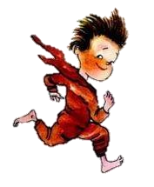
НЕТЕРПЕЛИВЫЕ СЛУШАТЕЛИ
Цель: активизация устной речи; развитие умения задавать вопросы.
Образец:
Водящий. Однажды я сидел дома.
Учащиеся. Когда ты сидел? В какое время ты сидел? Почему ты сидел дома? С кем ты сидел? На чем ты сидел? Что ты делал? и т. д.

Slide 19
Использование загадок и пословиц
Предполагается не отгадывание, а извлечение информации.
Рифмованная форма загадки способствует непроизвольному её запоминанию.
Таким образом, ключевое слово в сознании ребёнка обрастает ассоциативными связями и приобретает черты образа.
Приступая к чтению после такой работы, учащиеся уже хорошо представляют себе, о ком или о чём будет идти речь.

Slide 20
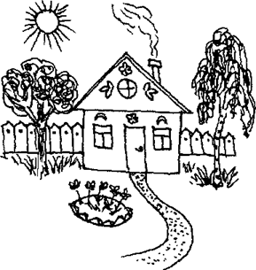
Загадки
От дома начинается,
У дома и кончается.
(дорога)

Slide 21
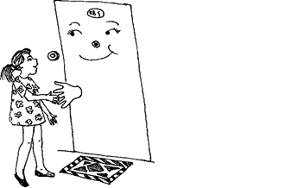
Ходит без ноги,
Держит без руки,
Всем, кто идёт,
Ручку подаёт.
(дверь)

Slide 22
Есть у нас в квартире
Волшебное окно,
Что происходит в мире,
Покажет нам оно.
(телевизор)

Slide 23
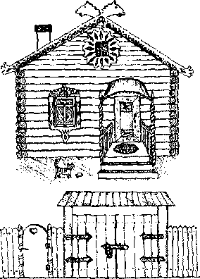
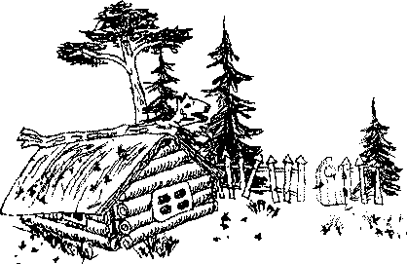
Фрагмент урока
ИЗБА ИЗБУШКА
Рассмотрите картинки.

Slide 24
Объяснение учителя:
ИЗБА – деревянный дом (новый, большой) с трубой, крыльцом, забором, воротами.
ИЗБУШКА – деревянный дом (старый, покосившийся, маленький) с забором, калиткой.
Прочитайте тематические слова и найдите предметы на картинке. Повторите слова несколько раз.
Тематические слова: окно, труба, крыша, дверь, крыльцо, ступенька, забор, ворота, калитка.

Slide 25
Задание
Прочитайте стихотворение, найдите тематические слова.
Нарисуйте картинку:
На стене висит картинка:
Лес, избушка и тропинка.
Огонёк в окне горит.
Из трубы дымок валит.
Настежь старые ворота:
Видно, кто-то ждёт кого-то.
(В. Орлов)

Slide 26
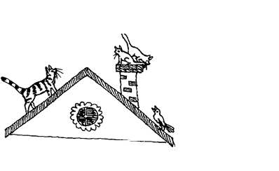
Задание
Найдите в тексте тематические слова по теме ДОМ и выучите скороговорку
Скороговорка:
Тише-тише, кот на крыше, а котята ещё выше.

Slide 27
Пословица:
Дом не велик, а спать не велит.
Объяснение учителя:
Не велик – небольшой.
Не велит – не разрешает.

Slide 28
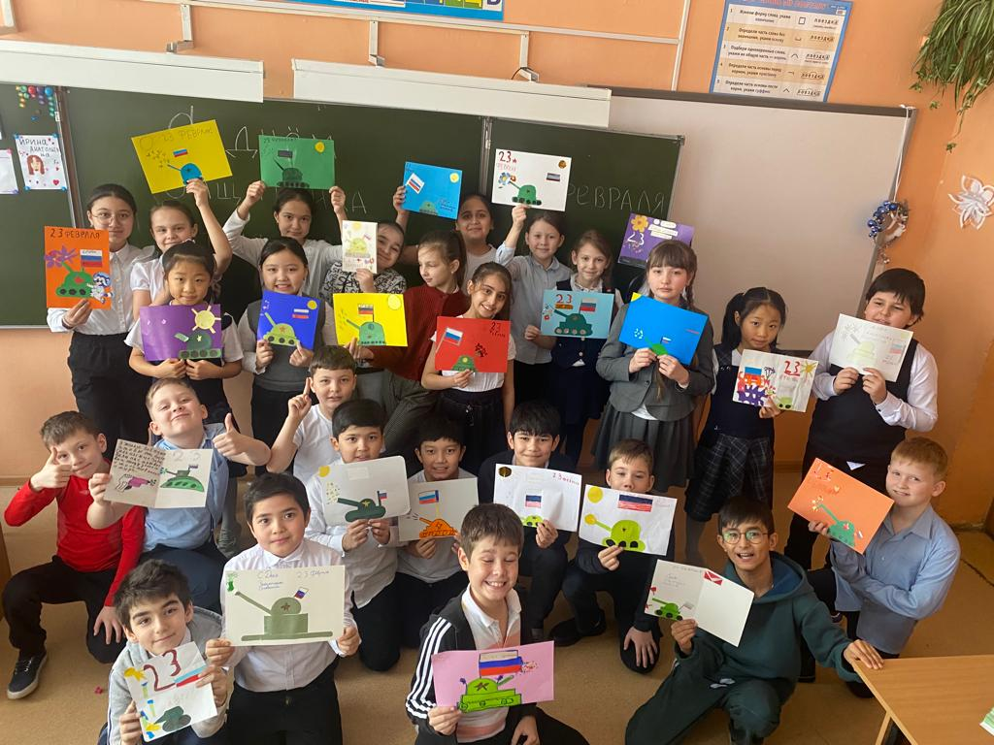
Совместное творчество

Slide 29
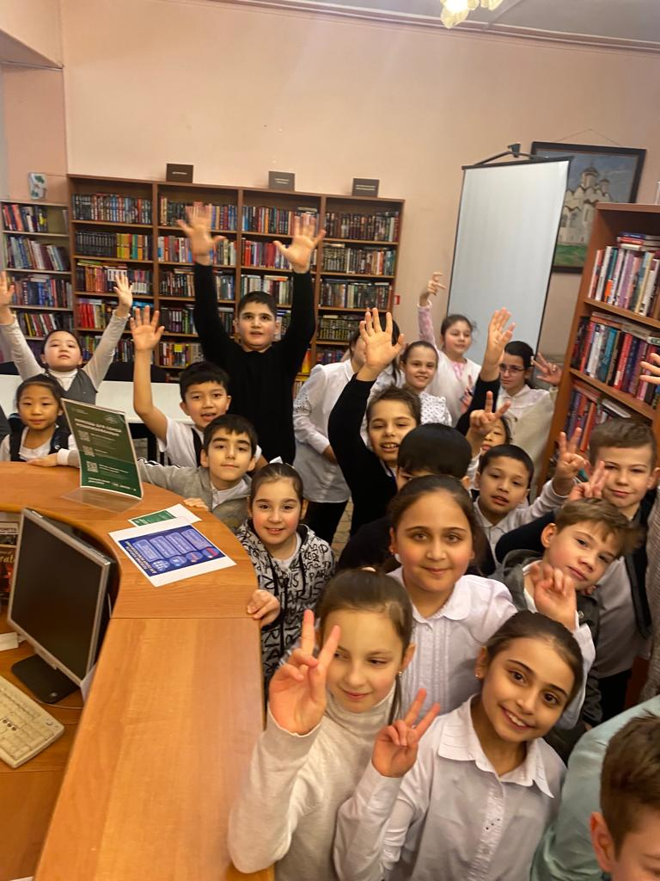
Посещение библиотеки

Slide 30
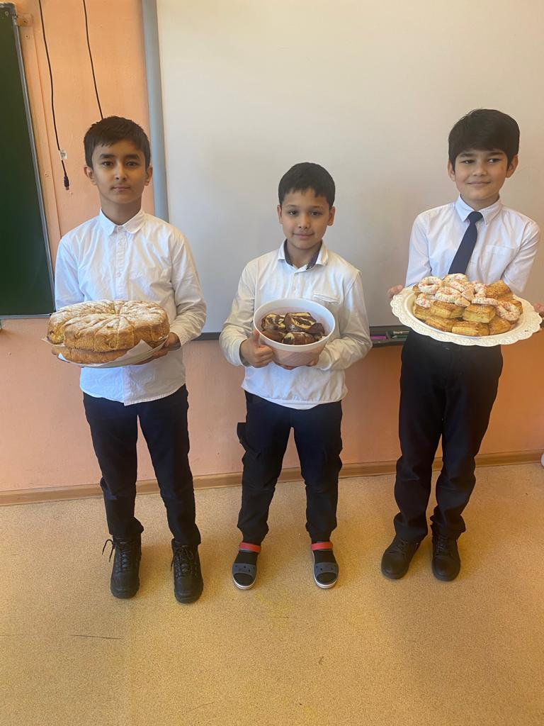
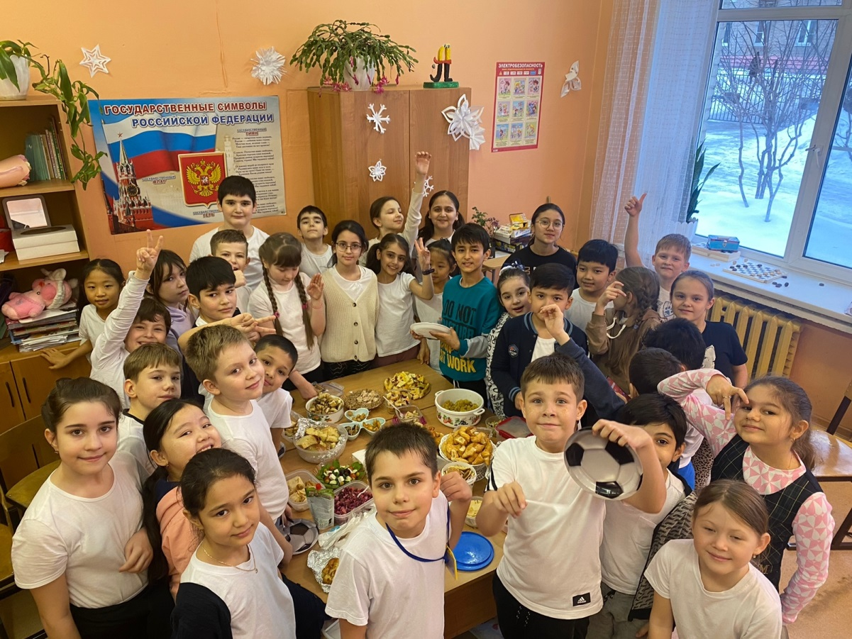
Уважение традиций разных народов

Slide 31
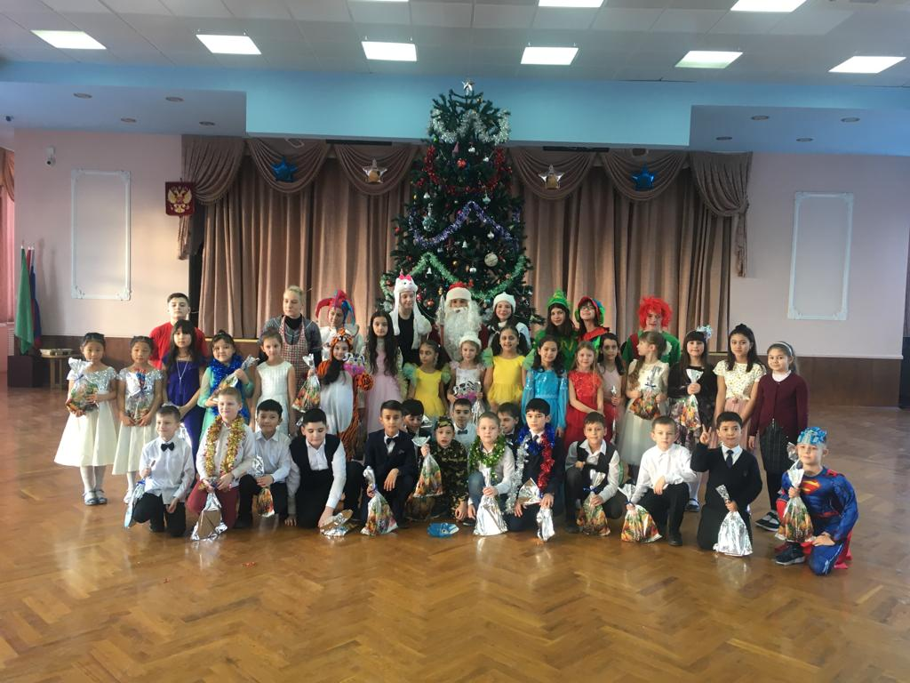
Праздники

Slide 32
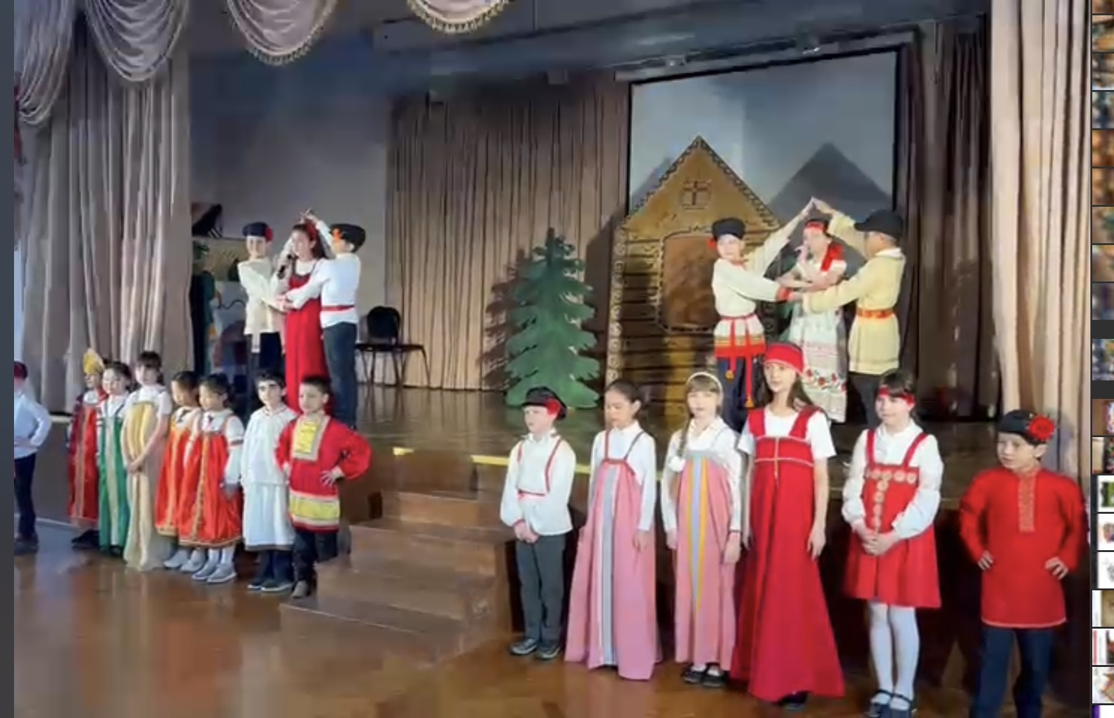
Постановка русских народных сказок

Slide 33
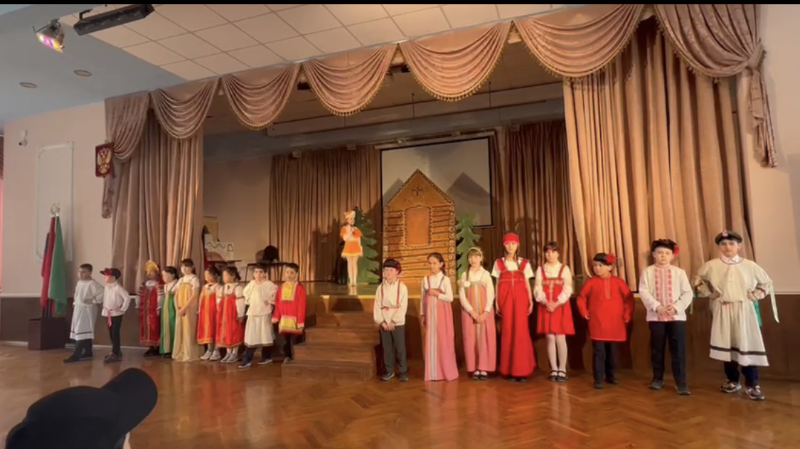
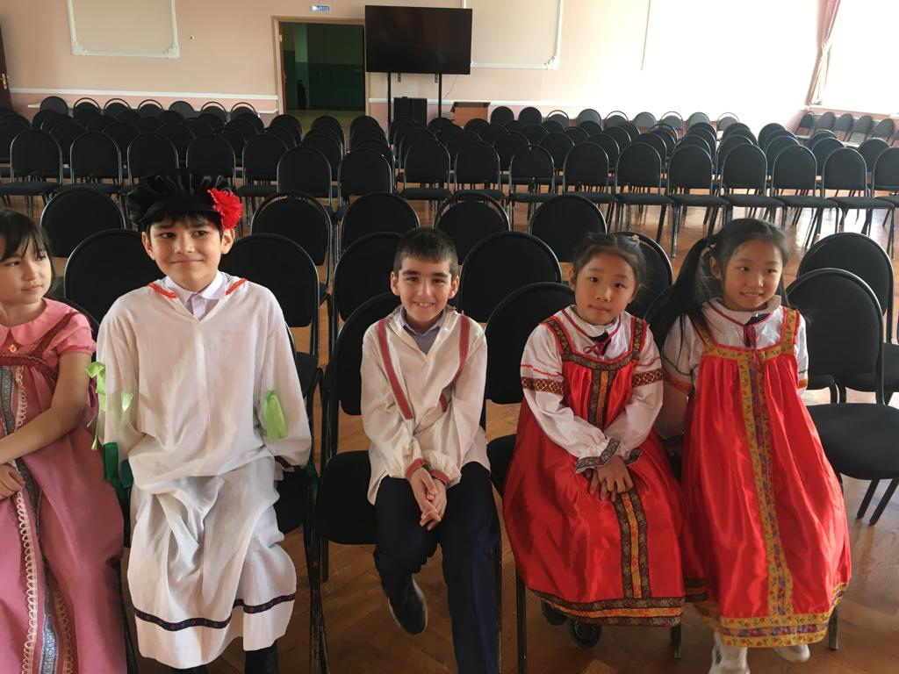

Slide 34
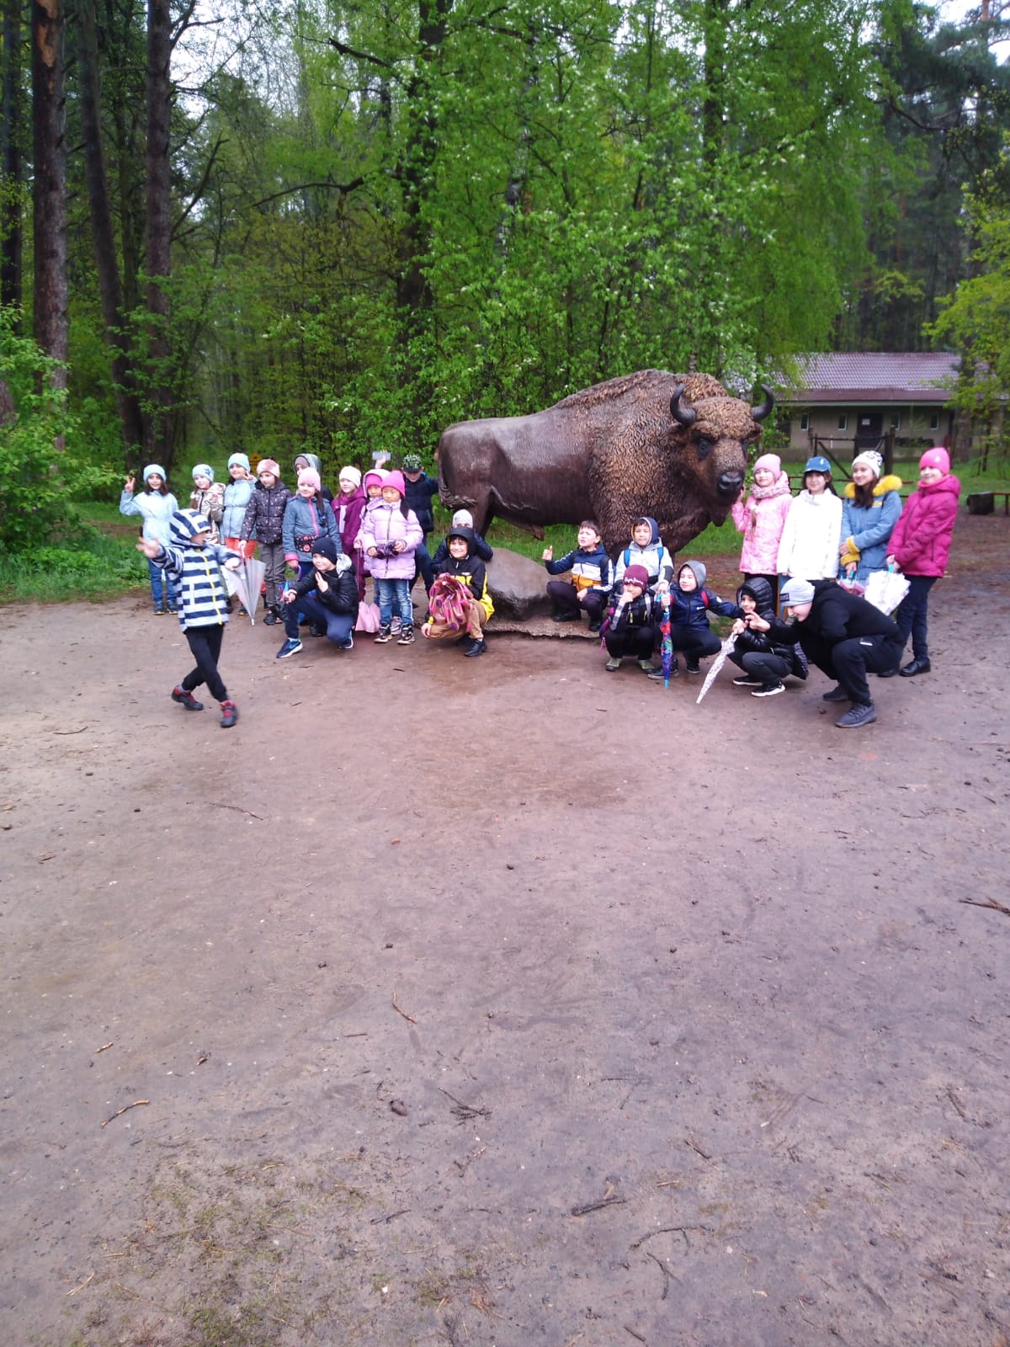
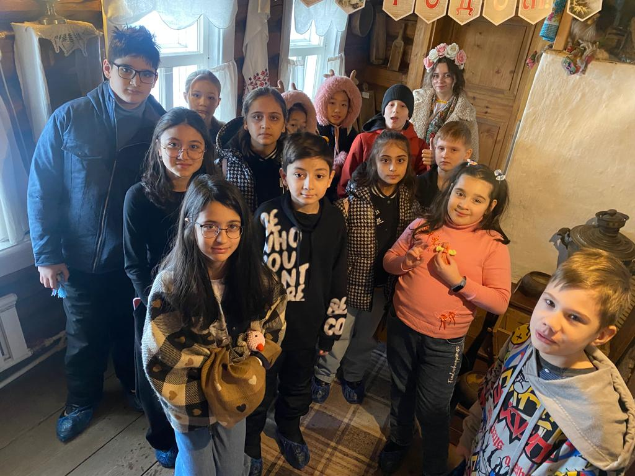
Экскурсии

Slide 35
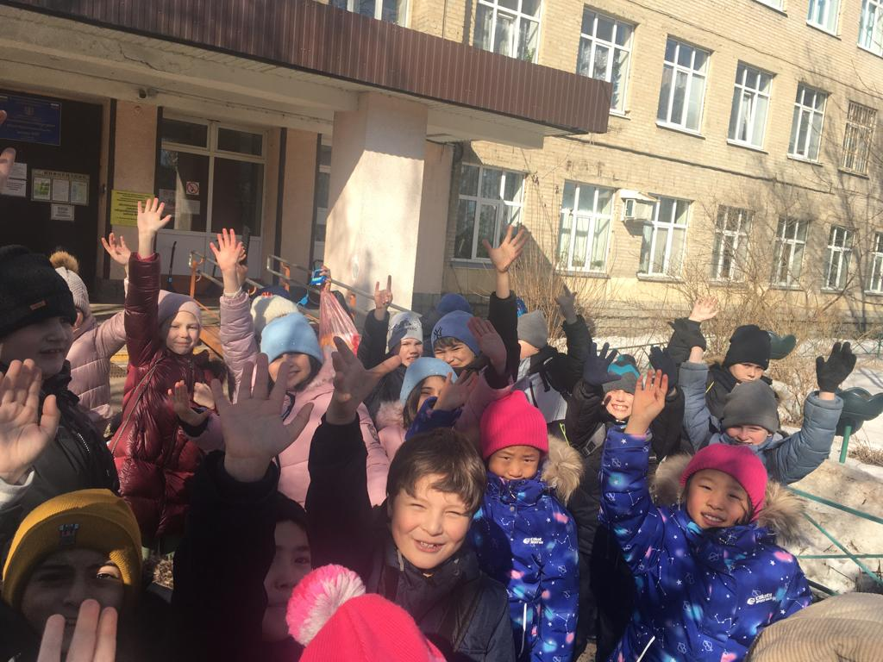
Прогулки

Slide 36
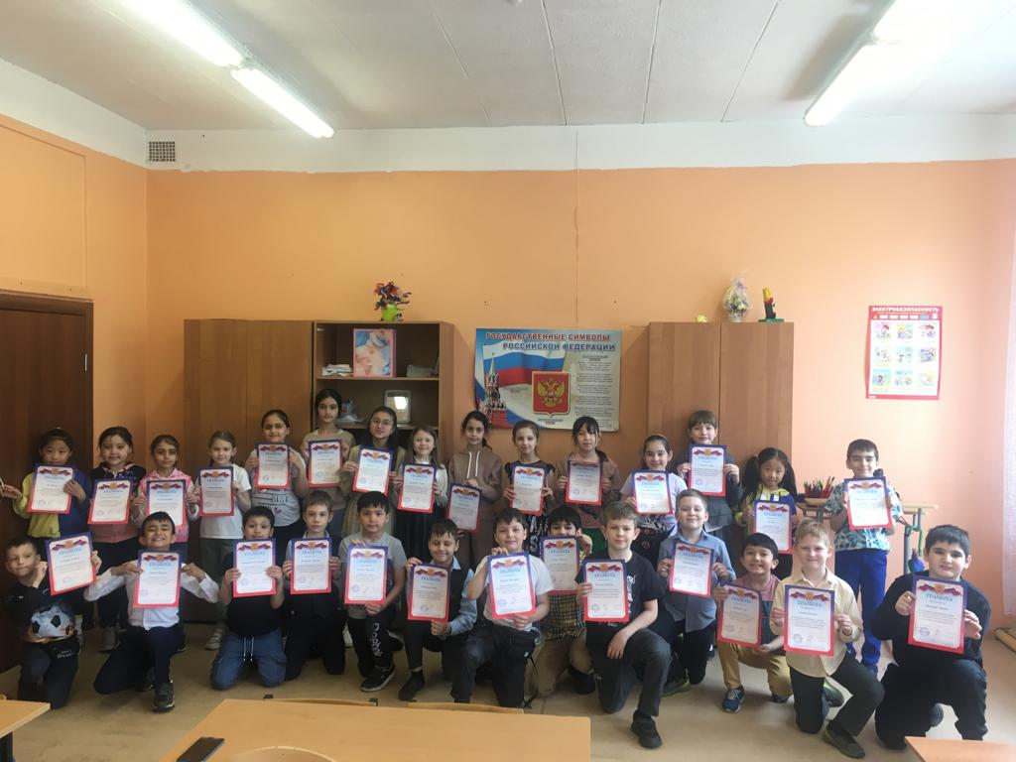
Мотивация. Вера в своих учеников

Slide 37
Создание правильной мотивации для детей мигрантов иг­рает в обучении важную роль.
Уважение к традициям, знание истории, уклада, обычаев русских людей обогащает личность, позволяет человеку комфортно жить в многоязычном поликультурном мире.

Slide 38
Спасибо за внимание!

